Slide 1
Cours de Base de Données
Cours n. 4 :
Algèbre relationnelle
JOINTURE
Pr Cheikhou THIAM – cthiam@univ-thies.sn
UFR Sciences Economique et Sociales
2024-2025
Université de THIES

Slide 2
SQL INNER JOIN
Dans le langage SQL la commande INNER JOIN, aussi appelée EQUIJOIN, est un type de jointures très communes pour lier plusieurs tables entre-elles. Cette commande retourne les enregistrements lorsqu’il y a au moins une ligne dans chaque colonne qui correspond à la condition.

Slide 3
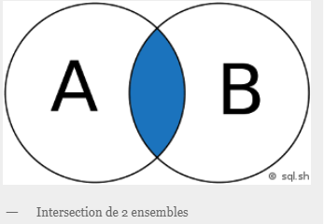
SQL INNER JOIN

Slide 4
SQL INNER JOIN
Syntaxe
Pour utiliser ce type de jointure il convient d’utiliser une requête SQL avec cette syntaxe :
SELECT * FROM table1 INNER JOIN table2 ON table1.id = table2.fk_id
La syntaxe ci-dessus stipule qu’il faut sélectionner les enregistrements des tables table1 et table2 lorsque les données de la colonne “id” de table1 est égal aux données de la colonne fk_id de table2.

Slide 5
SQL INNER JOIN
La jointure SQL peux aussi être écrite de la façon suivante :
SELECT * FROM table1 INNER JOIN table2 WHERE table1.id = table2.fk_id
La syntaxe avec la condition WHERE est une manière alternative de faire la jointure mais qui possède l’inconvénient d’être moins facile à lire s’il y a déjà plusieurs conditions dans le WHERE.

Slide 6
SQL CROSS JOIN
Dans le langage SQL, la commande CROSS JOIN est un type de jointure sur 2 tables SQL qui permet de retourner le produit cartésien. Autrement dit, cela permet de retourner chaque ligne d’une table avec chaque ligne d’une autre table. Ainsi effectuer le produit cartésien d’une table A qui contient 30 résultats avec une table B de 40 résultats va produire 1200 résultats (30 x 40 = 1200). En général la commande CROSS JOIN est combinée avec la commande WHERE pour filtrer les résultats qui respectent certaines conditions.
Attention, le nombre de résultat peut facilement être très élevé. S’il est effectué sur des tables avec beaucoup d’enregistrements, cela peut ralentir sensiblement le serveur.

Slide 7
SQL CROSS JOIN
Syntaxe
Pour effectuer un jointure avec CROSS JOIN, il convient d’effectuer une requête SQL respectant la syntaxe suivante:
SELECT * FROM table1 CROSS JOIN table2
Méthode alternative pour retourner les mêmes résultats :
SELECT * FROM table1, table2
L’une ou l’autre de ces syntaxes permettent d’associer tous les résultats de table1 avec chacun des résultats de table2.

Slide 8
SQL LEFT JOIN
Dans le langage SQL, la commande LEFT JOIN (aussi appelée LEFT OUTER JOIN) est un type de jointure entre 2 tables. Cela permet de lister tous les résultats de la table de gauche (left = gauche) même s’il n’y a pas de correspondance dans la deuxième tables.

Slide 9
SQL LEFT JOIN
Syntaxe
Pour lister les enregistrement de table1, même s’il n’y a pas de correspondance avec table2, il convient d’effectuer une requête SQL utilisant la syntaxe suivante.
SELECT * FROM table1 LEFT JOIN table2 ON table1.id = table2.fk_id
La requête peux aussi s’écrire de la façon suivante :
SELECT * FROM table1 LEFT OUTER JOIN table2 ON table1.id = table2.fk_id
Cette requête est particulièrement intéressante pour récupérer les informations de table1 tout en récupérant les données associées, même s’il n’y a pas de correspondance avec table2. A savoir, s’il n’y a pas de correspondance les colonnes de table2 vaudront toutes NULL.

Slide 10
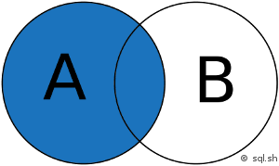
Jointure gauche (LEFT JOINT)

Slide 11
SQL RIGHT JOIN
En SQL, la commande RIGHT JOIN (ou RIGHT OUTER JOIN) est un type de jointure entre 2 tables qui permet de retourner tous les enregistrements de la table de droite (right = droite) même s’il n’y a pas de correspondance avec la table de gauche. S’il y a un enregistrement de la table de droite qui ne trouve pas de correspondance dans la table de gauche, alors les colonnes de la table de gauche auront NULL pour valeur.

Slide 12
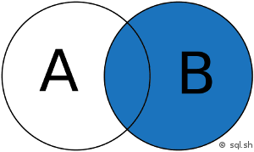
Jointure droite (RIGHT JOINT)

Slide 13
SQL RIGHT JOIN
Syntaxe
L’utilisation de cette commande SQL s’effectue de la façon suivante:
SELECT * FROM table1 RIGHT JOIN table2 ON table1.id = table2.fk_id
La syntaxe de cette requête SQL peux aussi s’écrire de la façon suivante :
SELECT * FROM table1 RIGHT OUTER JOIN table2 ON table1.id = table2.fk_id
Cette syntaxe stipule qu’il faut lister toutes les lignes du tableau table2 (tableau de droite) et afficher les données associées du tableau table1 s’il y a une correspondance entre ID de table1 et FK_ID de table2. S’il n’y a pas de correspondance, l’enregistrement de table2 sera affiché et les colonnes de table1 vaudront toutes NULL

